Slide 1
企業概要書 ＜キャラクターグッズ企画・製造販売／東京都＞
Information Memorandum

Slide 2
はじめに
重要なご留意事項
当該企業概要書（以下、「本概要書」といいます）は、株式会社M&A承継機構（以下「弊社」といいます）が、対象会社の発行済株式の取得もしくは事業その他資産の譲受（以下「本取引」といいます）に関する仲介者として、対象会社から提供された情報に基づき、対象会社に関する情報を貴社に提供するために作成したものです。
本概要書の存在及び記載されている情報並びに本概要書に関する全ての連絡・協議は貴社と弊社間で締結している秘密保持契約書（以下「秘密保持契約書」といいます）に定めのある秘密情報に該当致します。
本概要書は、貴社が本取引を行うことを検討するための情報を提供することのみを目的として作成されておりますが、貴社が必要と考える全ての情報を網羅しているとは限りません。また、対象会社並びに弊社取締役、執行役員、監査役及び従業員（以下総称して「情報提供者」といいます）は、本概要書に記載されているいかなる情報及び意見に関しても、明示、黙示にかかわらず、その正確性及び完全性について表明または保証するものではありません。
本概要書は必ずしも対象会社の現況をあらわしているものではなく、本概要書に記載されている日付または本概要書に記載されている情報の日付から、対象会社の状態が変化していないことを表明するものではありません。
いかなる場合でも、本取引に関して、対象会社の役職員（元役職員を含む）及び取引先に対して、貴社及び貴社のアドバイザー等本取引に関与する者が直接、間接を問わずコンタクトをとることを禁止させていただくと共に、全てのご連絡は必ず弊社を介していただきますようお願い申し上げます。
本件のご照会先
弊社名 | 担当者名 | 電話番号 | E-mailアドレス
株式会社M&A承継機構 | 田垣内 啓介 | 080-4737-4326 | tagaito_keisuke@ma-sg.co.jp

Slide 3
1
エグゼクティブサマリー
事業概要
組織、拠点、設備等
財務情報
Appendix
2
3
4
5

Slide 4
エグゼクティブサマリー

Slide 5


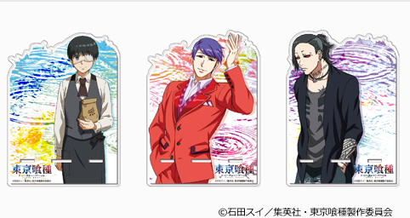




基本情報
エグゼクティブサマリー
アニメ・ゲーム等のIPを活用したキャラクターグッズの企画・製造・販売、及びOEM受託事業を手掛ける。大手IPホルダーとの継続取引と海外製造ネットワーク、手厚い財務基盤を強みとする成長企業。自社オリジナルのキャラクターくじ「スターくじ」「あたりツキ！」シリーズも展開。
会社概要
項目 | 内容
会社名 | 株式会社カナリア
本社所在地 | 東京都台東区東上野一丁目20番5号 サスガビル4階
設立 | 2014年2月12日（第12期）
資本金 | 10,000千円（発行済株式総数1,000株）
代表者 | 野口 紘（48歳）
株主 | 野口 紘（1,000株/100.0%）
事業内容 | ・キャラクターグッズ企画・製造販売事業 （ライセンス／版権商品） ・OEM受託事業
従業員数 | 10名（うち役員3名、正社員7名）※2026年6月時点
売上高 | 422,475千円（2026年1月期実績） 443,868千円（2025年1月期実績）
調整後EBITDA | 43,541千円 （2026年1月期実績） 62,064千円 （2025年1月期実績）
譲渡理由 | 後継者不在、更なる事業の発展

Slide 6
本件想定スキーム
エグゼクティブサマリー
会社分割により非事業用資産を新設会社へ切り出したうえで、カナリア社の全株式を譲受企業へ譲渡するスキームを想定。
野口社長
譲受企業様
100.0%
100.0%
株式会社カナリア
株式会社カナリア
キャラクターグッズ企画・製造販売（ライセンス）
キャラクターグッズ企画・製造販売
（ライセンス／版権商品）
OEM受託事業
OEM受託事業
非事業用資産の保有
（投資有価証券・保険積立金・車両）
野口社長
100.0%
新設会社（会社分割により新設）
非事業用資産の保有
（投資有価証券・保険積立金・私用車両等）
※ 分割の形態（分割型／分社型）及び分割対象資産の範囲は、野口社長のご意向及び税務上の適格要件を踏まえ、今後の協議事項となります。

Slide 7
会社分割スキームの前提整理
エグゼクティブサマリー
2026年1月期末のBSをベースに、新設分割により非事業用資産（投資有価証券・保険積立金・車両運搬具）を新設会社へ承継予定。対象会社には事業用資産及び負債を残置し、現預金も全額残置する前提。
本件譲渡対象
現状｜株式会社カナリア
対象会社（株式会社カナリア）｜株式100%譲渡
① キャラクターグッズ企画・製造販売事業
（ライセンス／版権商品）
② OEM受託事業
③ 非事業用資産の保有
─────────────
現預金 193,226千円
投資有価証券 275,896千円
保険積立金 43,327千円
車両運搬具 265千円
借入金 187,808千円
その他資産・負債
・キャラクターグッズ企画・製造販売／OEM受託事業
（従業員・取引先契約・事業用資産）
・現預金 193,226千円（全額残置）
・借入金 187,808千円ほか負債を残置
→ ネットキャッシュ ＋5,418千円
新設分割
新設会社（売主様側に残置）
・非事業用資産の保有
・投資有価証券 275,896千円
・保険積立金 43,327千円
・車両運搬具 265千円
・負債 なし

Slide 8
財務ハイライト（P/L）
エグゼクティブサマリー
直近3期の売上高は316百万円→443百万円→422百万円で推移。2026年1月期は輸出売上の反落を国内売上の伸長が補い、2026年1月期も売上高422百万円・営業利益58,514千円と高水準を維持。製造委託中心の身軽なコスト構造（ファブレス体制）と少数精鋭体制により、営業利益率13.9%・調整後EBITDA40,000千円超を確保している。
 |  |  | (単位：千円)
 | 2024年1月期 | 2025年1月期 | 2026年1月期
売上高 | 316,755 | 443,868 | 422,475
前期比 | - | 140.1% | 95.2%
売上総利益 | 103,555 | 178,926 | 150,803
利益率 | 32.7% | 40.3% | 35.7%
営業利益 | 6,159 | 78,191 | 58,514
利益率 | 1.9% | 17.6% | 13.9%
経常利益 | 6,666 | 89,929 | 64,943
利益率 | 2.1% | 20.3% | 15.4%
税引後当期純利益 | △5,170 | 40,558 | 37,630
利益率 | -1.6% | 9.1% | 8.9%
減価償却費 | 881 | 645 | 1,183
調整項目 合計 | △5,870 | △16,771 | △16,155
役員報酬（退任予定） | 0 | 0 | 2,990
社会保険料 | 0 | 0 | 449
貸倒引当金繰入額 | 803 | 246 | 201
寄付金 | 50 | 200 | 50
棚卸資産廃棄損 （営業費用化） | △6,723 | △17,217 | △19,845
調整後EBITDA | 1,171 | 62,064 | 43,541
Comment
≪売上≫
・2025年1月期は輸出売上の大幅増により443,868千円へ拡大。2026年1月期は輸出売上が減少する一方、国内売上が伸長し、422,475千円を確保。
≪売上総利益≫
・粗利率は33〜40%で推移。製造委託中心で固定費が小さく、売上変動に対する耐性が高い。
≪営業利益≫
・2026年1月期は58百万円（利益率13.9%）。少数精鋭体制により、営業利益がほぼキャッシュ創出力に相当
≪見通し≫
進行期は売上●千円、営業利益●千円程度で着地見込
【調整項目】
・≪役員報酬・社会保険料≫
・M&Aに伴い退任予定の取締役2名（2025年4月就任）の役員報酬、及び社会保険料（概算料率15%）を控除
≪貸倒引当金繰入額≫
・これまで貸倒れが発生していない為、控除
≪寄付金≫
・譲渡後に発生しない費用と見なし控除
≪棚卸資産廃棄損（営業費用化）≫
・事業に構造的に内在する費用と判断し、特別損失から営業費用へ振替えて認識。

Slide 9
財務ハイライト（B/S｜分割前）
エグゼクティブサマリー
自己資本比率60.6%・現預金193百万円と極めて健全な財務基盤。有利子負債を現預金でほぼ相殺できるネットキャッシュ状態にある。なお、投資有価証券276百万円・保険積立金43百万円等の非事業用資産は、会社分割により承継対象外となる前提。
 |  |  |  | (単位：千円)
2026年1月期
流動資産 | 226,144 |  | 流動負債 | 70,492
現金及び預金 | 193,226 |  | 短期借入金 | 41,828
売掛金 | 20,153 |  | 買掛金 | 9,645
貸倒引当金 | △201 |  | 未払金 | 3,947
商品 | 205 |  | 未払法人税等 | 2,930
前渡金 | 12,055 |  | 未払消費税等 | 12,018
その他 | 706 |  | 預り金 | 125
固定資産 | 323,863 |  | 固定負債 | 145,980
建物附属設備 | 701 |  | 長期借入金 | 145,980
車両運搬具 | 265
工具器具備品 | 91 |  | 負債合計 | 216,472
ソフトウェア | 2,112 |  | 資本金 | 10,000
投資有価証券 | 275,896 |  | 繰越利益剰余金 | 323,536
保険積立金 | 43,327
差入保証金 | 1,264
その他 | 208
 |  |  | 純資産合計 | 333,536
資産合計 | 550,008 |  | 負債・純資産合計 | 550,008
Comment
≪現預金≫
・193百万円を保有し、有利子負債計188百万円を上回る
≪投資有価証券・保険積立金≫
・計319百万円（総資産の約58%）。いずれも会社分割により承継対象外
≪会社分割≫
・分割対象は投資有価証券・保険積立金・車両運搬具の計319,488千円
【財務ハイライト（2026年1月期）】
・自己資本比率 60.6%
・純資産 333,536千円
・有利子負債 187,808千円
・ネットキャッシュ ＋5,418千円
（現預金−有利子負債）
※次頁にて分割対象資産・分割後純資産の想定を記載。

Slide 10
分割後B/Sイメージ
エグゼクティブサマリー
投資有価証券（275,896千円）・保険積立金（43,327千円）・車両運搬具（265千円）の計319,488千円は全て新設会社へ承継
現預金・借入金はいずれも対象会社に残置（ネットキャッシュ ＋5,418千円）
事業用資産及び負債は全て対象会社に残置。分割後の純資産は約14,048千円となる見込み
分割前｜2026年1月期末
資産の部
現金及び預金 | 193,226
その他流動資産 | 32,918
有形固定資産 | 1,057
無形固定資産・投資等 | 322,806
資産合計 | 550,008
負債・純資産の部
借入金 | 187,808
その他負債 | 28,664
純資産 | 333,536
負債・純資産合計 | 550,008
対象会社（譲渡対象）
資産の部
現金及び預金 | 193,226
その他流動資産 | 32,918
有形固定資産 | 792
無形固定資産・投資等 | 3,583
資産合計 | 230,520
負債・純資産の部
借入金 | 187,808
その他負債 | 28,664
純資産 | 14,048
負債・純資産合計 | 230,520
新設会社（売主側に残置）
資産の部
現金及び預金 | －
その他流動資産 | －
有形固定資産 | 265
無形固定資産・投資等 | 319,223
資産合計 | 319,488
負債・純資産の部
借入金 | －
その他負債 | －
純資産 | 319,488
負債・純資産合計 | 319,488
現預金 193,226 － 借入金 187,808 ＝ ネットキャッシュ ＋5,418
※ 2026年1月期末のBSベースを基に算出。

Slide 11
譲渡希望条件
エグゼクティブサマリー
条件1
会社分割により非事業用資産を切り出したうえでの株式100％譲渡
※分割対象：投資有価証券・保険積立金・車両運搬具等
SPA締結後、分割手続に1〜2ヶ月程度を要する。
スキーム
条件2
応相談
希望価格
条件3
従業員の継続雇用
野口社長は譲渡後7年程度（55歳まで）の継続勤務可能
その他役員陣は退任予定
連帯保証解除
付帯条件
その他
後継者不在、更なる事業の発展
譲渡理由

Slide 12
事業概要

Slide 13
商流
事業概要
版権元（IPホルダー）との商品化企画から国内外メーカーへの製造委託、版元・問屋への販売までを一気通貫で手掛けるファブレス型のB2Bモデル。原則買取100%の取引により在庫リスクを抑制しています。
対象会社（株式会社カナリア）
主要販売先
ライセンス案件（版権商品）
商品化許諾
版権元・問屋（取次）
▪ 版権元（IPホルダー）から商品化許諾を取得し、企画・デザインから製造委託・販売までを自社主導で実施
▪ 作品ごとに需要の波があり、期による売上構成の変動が大きい
▪ ㈱セガ
▪ ㈱KADOKAWA Game Linkage
▪ ㈱ムービック
▪ ㈱スモールプラネット
▪ ㈱ソル・インターナショナル
▪ ㈱ケンメディア 等
ライセンス
OEM受託案件
▪ 版元・取次等からの依頼を受けて企画・製造を受託。代表が窓口として見積作成・スケジュール調整を担当
▪ 受注型のため需要変動を受けにくく、収益の安定性を担保
製品納入
原則買取100%
自社オリジナル商材（くじ）
ロイヤリティ
▪ 「スターくじ」「あたりツキ！」等、自社で版権を取得し企画主導で展開。問屋経由の買取販売が中心
※ アニプレックス社・講談社社等の版権元とは、営業チームが直接取引
※ 原則買取100%の取引であり、問屋経由での販売が中心。在庫を大きく抱えない運営方針
料率 概ね20%（仮説）
主要仕入先・外注先
▪ 貿易商社（中国製グッズの製造委託）
▪ 各種メーカー（アクリル・缶バッジ・紙・成形品等）
▪ 国内専門メーカー（小ロット・特殊加工）
▪ 大ロットは中国、小ロット・特殊加工は国内で対応
※ 仕入先と外注先は一体で管理されており、実績データも合算で捕捉されています。
ロイヤリティの流れ
版権元へのロイヤリティは受注額の概ね20%と想定。一方、直近3期の支払計上額は4,907〜23,586千円（売上高比1.2〜5.3%）です。
① 料率の適用範囲（ライセンス案件のみか） ② 支払形態（版権元へ直接支払か、取次・仕入先経由か） の確認が必要です。
現時点の仮説｜要ヒアリング

Slide 14








制作IP一覧【大手出版社原作IP】
事業概要
集英社・講談社・小学館・白泉社等の大手出版社が権利を有する人気IPについて、テレビアニメ・劇場版の展開に合わせたキャラクターグッズの企画・製造を手掛けている。
東京喰種 トーキョーグール
ダイヤのA
青年マンガ原作（集英社）
少年マンガ原作（講談社）
©石田スイ／集英社・東京喰種製作委員会
©寺嶋裕二・講談社／「ダイヤのA」製作委員会・テレビ東京
ハイキュー!! TO THE TOP
四月は君の嘘
少年マンガ原作（集英社）
少年マンガ原作（講談社）
©古舘春一／集英社・「ハイキュー!!」製作委員会・MBS
©A・K／S
暗殺教室
まじっく快斗
少年マンガ原作（集英社）
少年マンガ原作（小学館）
©松井優征／集英社・アニメ「暗殺教室」製作委員会
©青山剛昌／小学館・読売テレビ・A-1 Pictures 2014
ワールドトリガー
少女革命ウテナ
少年マンガ原作（集英社）
オリジナルアニメ／少女マンガ原作
©葦原大介／集英社・テレビ朝日・東映アニメーション
©1997 ビーパパス・さいとうちほ／小学館・少革委員会・テレビ東京
オオカミ少女と黒王子
神様はじめました
少女マンガ原作（集英社）
少女マンガ原作
©AH／S・VSYYDR
©JS／H-K2015
※ 当社ウェブサイト等で公開されている制作実績の一部を掲載。

Slide 15










制作IP一覧【ライトノベル・ゲーム原作IP】
事業概要
ライトノベル・ゲーム・オリジナルアニメを原作とするIPについても幅広く商品化実績を有し、出版社系IPに偏らない多様な権利元との取引基盤を構築している。
月刊少女野崎くん
ノーゲーム・ノーライフ
マンガ原作（スクウェア・エニックス）
ライトノベル原作
©椿いづみ／スクウェアエニックス・「月刊少女野崎くん」製作委員会
©2014 YK,KM／NGNLP
アカメが斬る!
PERSONA Q
少年マンガ原作（スクウェア・エニックス）
ゲーム原作
©タカヒロ・田代哲也／スクウェアエニックス・「アカメが斬る！」製作委員会
©ATLUS ©SEGA All rights reserved.
繰繰れ！コックリさん
DIABOLIK LOVERS MORE,BLOOD
マンガ原作（スクウェア・エニックス）
ゲーム原作（乙女ゲーム）
©遠藤ミドリ／スクウェアエニックス・「繰繰れ！コックリさん」製作委員会
©Rejet／IF
蒼き鋼のアルペジオ -ARS NOVA-
SHOW BY ROCK!!
青年マンガ原作（少年画報社）
ゲーム原作（サンリオ）
©Ark Performance／少年画報社・アルペジオパートナーズ
©'12,'15 SANRIO Ⓛ SP
ソードアート・オンライン
PSYCHO-PASS サイコパス
ライトノベル原作
オリジナルアニメ
©川原 礫／アスキー・メディアワークス／SAO Project
©PSYCHO-PASS Committee
※ 当社ウェブサイト等で公開されている制作実績の一部を掲載。

Slide 16
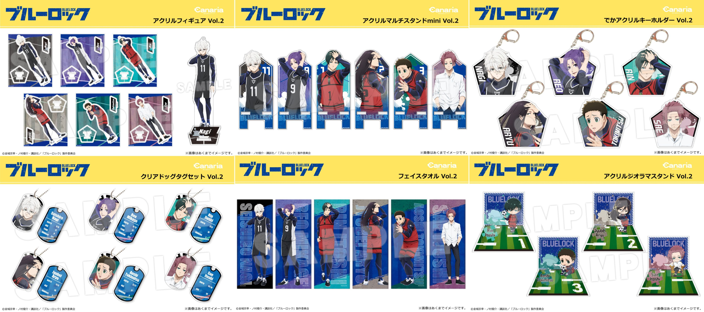
事例｜ブルーロック
事業概要
人気アニメIP「ブルーロック」を活用し、フィギュアやアクリル雑貨など多様なキャラクターグッズを企画・商品化。

Slide 17
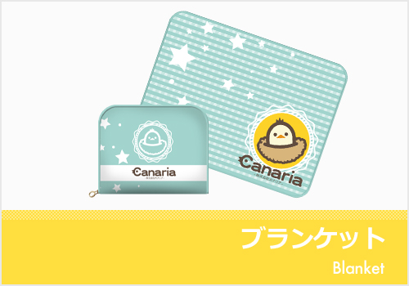
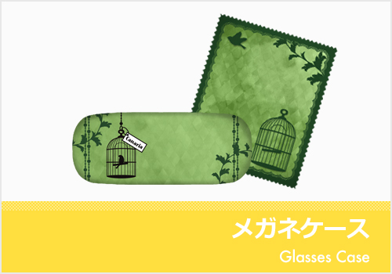
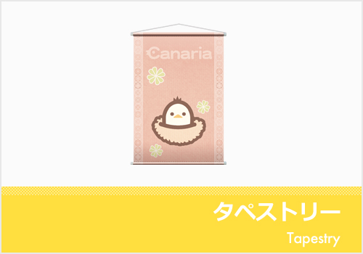
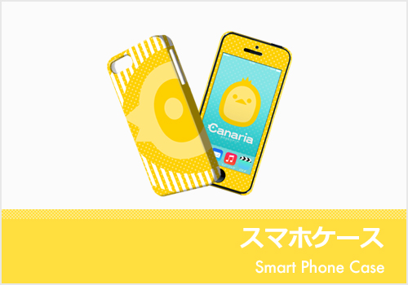
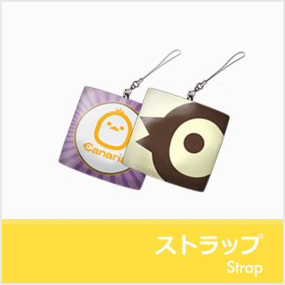



OEM製品ラインナップ
事業概要
アパレル雑貨から缶バッジ・アクリル・紙・成形品まで、商材に応じて国内外の複数の製造パートナーを使い分けることで、幅広いカテゴリーのOEM製品に対応している。
※ 上記は当社ウェブサイトに掲載の主な取扱カテゴリー。この他、アクリルスタンド・紙製品・成形品・ぬいぐるみ・ポーチ等にも対応している。

Slide 18
自社オリジナル商品（オリジナルくじ商材）
事業概要
自社で版権を取得して企画から製造・卸販売までを主導するオリジナルくじ商材も展開。受注型のOEM事業を補完し、収益機会の多様化に寄与。
「スターくじ」
「あたりツキ！」
自社企画のくじ商材ブランド。人気IPの版権を取得し、
景品ラインナップの企画・デザインから製造委託・
卸販売までを自社主導で実施。
缶バッジを中心とした自社ブランドのくじ商材。
当たり付きの仕様により売場での訴求力を高め、
幅広いIPで継続的に展開。
主な展開作品
主な展開作品
・俺だけレベルアップな件
・2.5次元の誘惑
・東京リベンジャーズ ほか
・五等分の花嫁
・モブサイコ100
・ぽんのみち／テンプレ ほか
版権受託（OEM）が権利元・取次からの受注に基づく受注型であるのに対し、自社オリジナル商材は当社が企画を主導する企画型のビジネス。
IPの選定・商品仕様・投入時期を自社で決定できるため、ライセンス案件の作品ごとの需要変動を補完し、収益基盤の安定に寄与している。
また、くじ商材は問屋経由での買取販売を基本としており、在庫リスクを抑えた運営となっている。
事業上の
位置づけ
※ 展開作品は対象会社ウェブサイト及び公式X（@canaria_tokyo）に掲載の情報に基づく一部抜粋です。

Slide 19
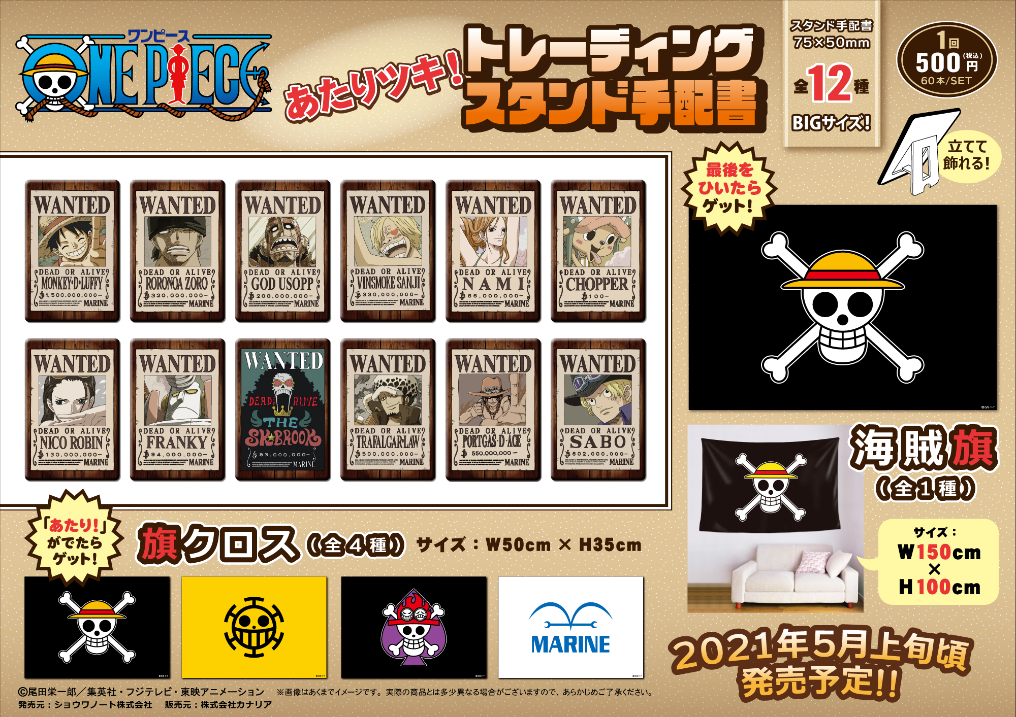
事例①｜ONE PIECE（ワンピース）
事業概要
人気アニメIP「ONE PIECE」を活用し、「あたりツキ！トレーディングスタンド手配書」を発売。

Slide 20
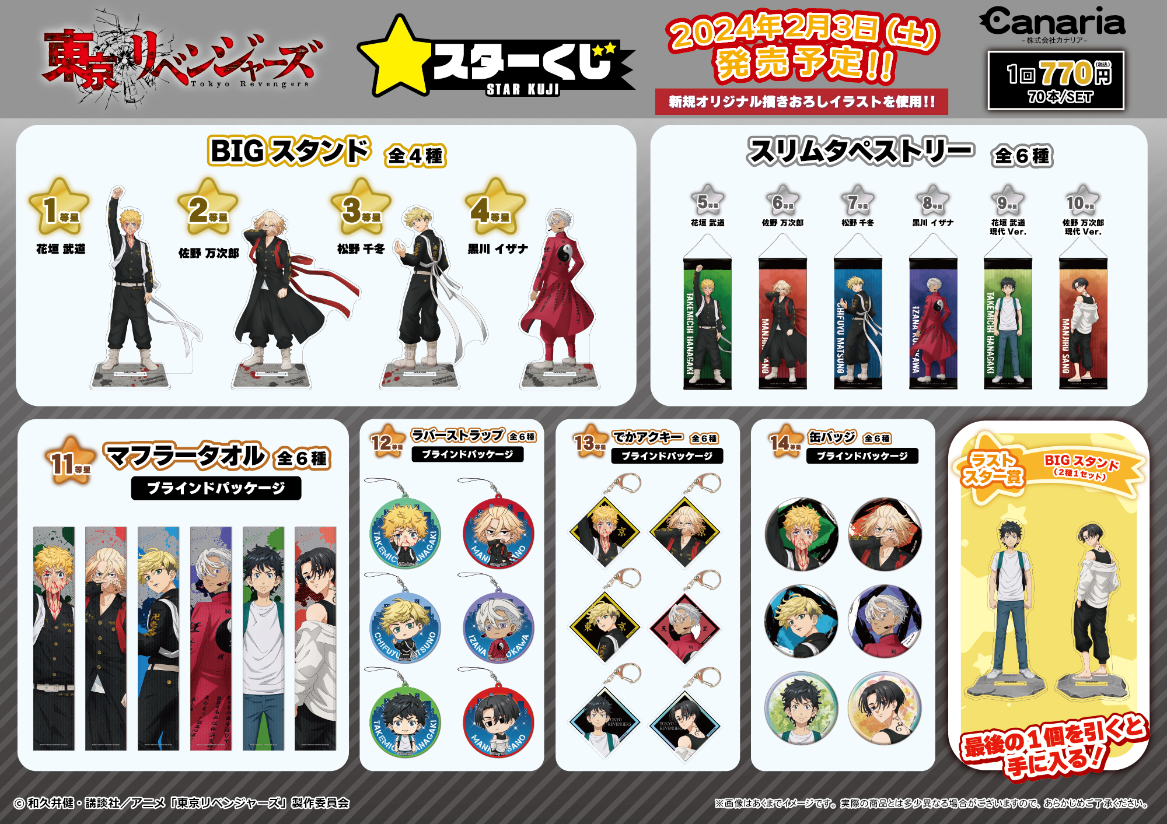
事例②｜東京リベンジャーズ
事業概要
人気アニメIP「東京リベンジャーズ」を活用し、「スターくじ」を発売。

Slide 21
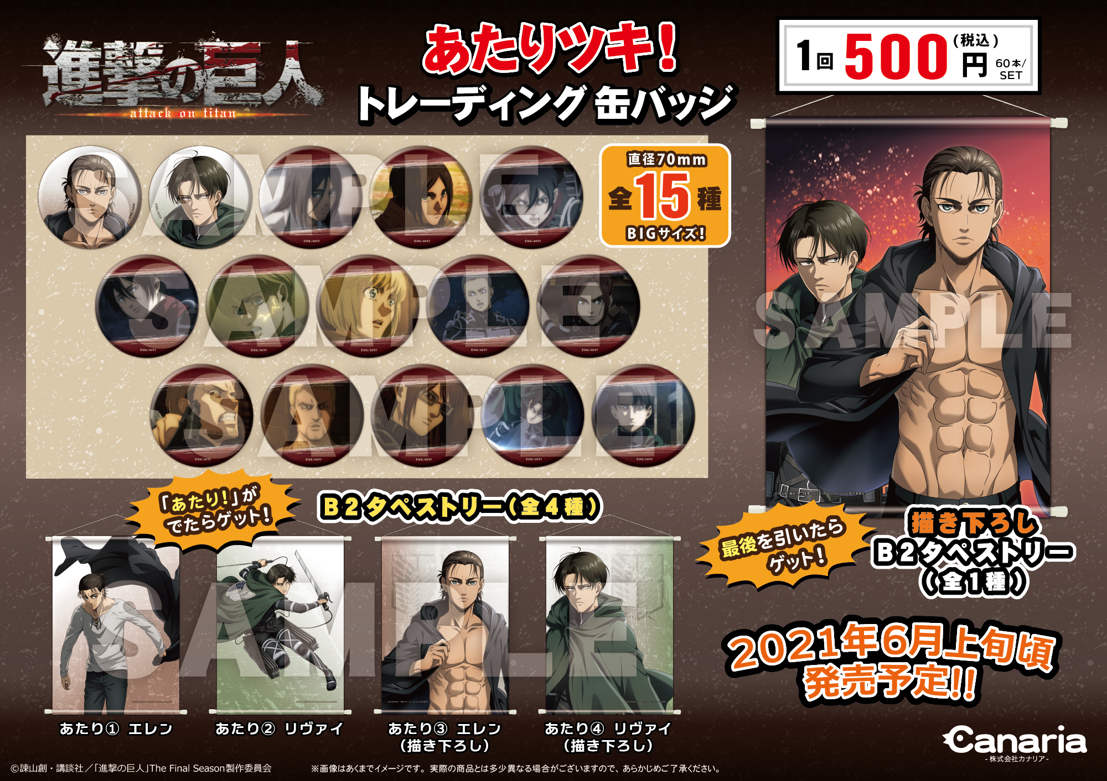
事例③｜進撃の巨人
事業概要
人気アニメIP「進撃の巨人」を活用し、「あたりツキ！トレーディング缶バッジVer.」を発売。

Slide 22
制作フロー
事業概要
お問い合わせから納品まで、企画・デザインは自社で行い、製造は国内外の複数パートナーへ委託。版元様の監修対応からサンプル確認・量産・検品まで一貫して対応。
STEP 1
STEP 2
STEP 3
STEP 4
お問い合わせ
ご提案
お見積り
ご発注
お電話・メール等でご要望をお伺い。IP・商材・数量・納期など、
企画段階から相談可能。
ご希望・ご予算・ロットに合わせ、専門スタッフが最適な商材と仕様をご提案。
ご提案内容・仕様・数量に基づき、お見積りを提出。
仕様・価格・納期をご確認のうえ、正式にご発注いただく。
STEP 5
STEP 6
STEP 7
Point
デザイン確認
サンプル確認
本生産・納品
デザインデータを作成し、版元様・お客様による校正・監修を経て
デザインを確定。
量産前にサンプルを製作し、色味・素材・仕上がりをご確認いただく。
海外（中国等）・国内の製造パートナーへ委託して量産し、検品のうえ納品。
企画・デザインは自社、製造は
外部委託のファブレス体制。
大ロットは主に中国、小ロット・
特殊加工は国内専門メーカーを
活用し、商材・数量に応じた
生産体制を構築している。

Slide 23
特徴、強み、成長性等
事業概要
特徴
大手IPホルダーとの継続取引
㈱セガ・㈱KADOKAWA Game Linkage・㈱ムービック等、アニメ・ゲームの大手版元と複数期にわたる継続的な商品化取引を有し、安定した受注基盤を構築。
強み
企画力と海外製造ネットワークの両立
自社で企画・デザインを行いつつ、中国等の海外メーカーと国内専門メーカーを使い分けるファブレス体制により、少数精鋭で高い生産性（従業員7名で売上422百万円）を実現。自社オリジナルくじ商品による独自の商品開発力も有する。
成長性
IP市場の拡大と顧客・商材の拡張余地
アニメ・ゲームIP市場は国内外で拡大基調。特定顧客への集中度は、裏を返せば顧客基盤の多様化・新規IP開拓による成長余地。潤沢な自己資本を成長投資へ振り向ける余力も大きい。

Slide 24
主要販売先別売上高
事業概要
上位顧客は大手IPホルダーが中心。2026年1月期は最上位のセガ社が約48%を占める一方、上位10社の顔ぶれは各期で入れ替わり、幅広いIP案件への対応力を有する。
得意先 | 取引内容 | 2024年1月期 | 2025年1月期 | 2026年1月期 | 構成比 (2026年)
㈱セガ | キャラクターグッズ商品化(版権) | 33,802 | 109,941 | 202,069 | 47.8%
㈱KADOKAWA Game Linkage | キャラクターグッズ商品化(版権) | 84,037 | 69,227 | 60,264 | 14.3%
㈱ムービック | キャラクターグッズ商品化(版権) | 28,015 | 36,033 | 43,808 | 10.4%
㈱スモールプラネット | キャラクターグッズ商品化(版権) | － | － | 42,546 | 10.1%
杭州迷萌文化創意 | 海外製造委託パートナー | 15,180 | 69,086 | 33,677 | 8.0%
㈱ソル・インターナショナル | キャラクターグッズ商品化(版権) | 34,096 | 24,322 | 19,082 | 4.5%
㈱ケンメディア | キャラクターグッズ商品化(版権) | 54,354 | 16,120 | 12,359 | 2.9%
㈱KADOKAWA | キャラクターグッズ商品化(版権) | 3,878 | － | 2,050 | 0.5%
㈱PHP JAPAN | キャラクターグッズ商品化(版権) | － | 10,179 | 1,636 | 0.4%
花禾㈱ | キャラクターグッズ商品化(版権) | － | － | 1,525 | 0.4%
その他(上位10社以外) |  | 63,394 | 108,960 | 3,458 | 0.8%
合計 |  | 316,755 | 443,868 | 422,475 | 100.0%

Slide 25
仕入先別取引高
事業概要
製造は中国等海外の貿易商社・メーカーへの委託が中心。アクリル・缶バッジ・紙・成形品等、商材ごとに国内外の複数パートナーを確保し、特定先への依存を避けた調達体制。
仕入先 ※相手先名は非開示 | 2024年1月期 | 2025年1月期 | 2026年1月期 | 構成比 (2026年)
1. 貿易商社（主に中国製グッズ製造依頼） | 96,295 | 172,076 | 122,909 | 41.1%
2. アパレル商品の日本メーカー | － | － | 33,756 | 11.3%
3. アパレル商品の貿易商社 | － | － | 30,943 | 10.4%
4. アクリルの日本メーカー | 40,487 | 24,488 | 27,083 | 9.1%
5. アクリル・缶バッジ・紙類の日本メーカー | 11,237 | 19,690 | 24,774 | 8.3%
6. 成形品・ぬいぐるみの中国メーカー | － | 17,563 | 10,980 | 3.7%
7. 缶バッジ特殊加工の日本メーカー | － | － | 7,583 | 2.5%
8. デジタル機能付きグッズの日本メーカー | － | － | 5,271 | 1.8%
9. 紙類の日本商社 | 679 | 2,690 | 5,225 | 1.7%
10. ロイヤリティー支払先 | 14,348 | 23,586 | 4,907 | 1.6%
その他(上位10項目以外) | 42,258 | 55,421 | 25,273 | 8.5%
合計 | 205,303 | 315,513 | 298,703 | 100.0%

Slide 26
組織、拠点、設備等

Slide 27
組織図
組織、拠点、設備等
野口代表のもと、制作部5名・営業部2名の少数精鋭体制。制作部長を中核に長期勤続者が実務を支えている。
両部門とも自社企画（MD商品）とOEM受託の2ラインで運営を行う。
【人員構成】
取締役：3名
正社員：7名
合計 ：10名
制作部：5名
営業部：2名
【機能別】
MD商品：5名
OEM ：3名
※兼務を含む
取締役会
野口 紘・野口 文枝・野口 聰江
代表取締役
野口 紘
営業部
（営業全般・商品企画）
制作部
（デザイン・生産管理）
部長（No.1） 統括
MD商品
OEM
MD商品
OEM
No.6 営業部
No.7 営業部
野口代表（兼務）
No.2 課長
No.4 一般
No.5 一般
No.1 部長（兼務）
No.3 主任
※ 図中のNo.は「従業員」ページの従業員No.と対応。
※野口代表は営業部のOEMラインを、制作部部長（No.1）は制作部のOEMラインを兼務で統括。

Slide 28
株主及び役員
組織、拠点、設備等
株主
 |  |  | (単位：千円)
№ | 氏名 | 役職 | 役員報酬 （2026年1月期） | 保有株式数 | 保有割合 | 備考
1 | 野口 紘 | 代表取締役 | 21,104 | 1,000 | 100.0% | 継続勤務予定
 | 合計 |  | 21,104 | 1,000 | 100.0%
役員
 |  |  |  | (単位：千円)
№ | 氏名 | 役職 | 代表者との関係 | 役員報酬 （2026年1月期） | 業務範囲 | 備考
1 | 野口 紘 | 代表取締役 | 本人 | 21,104 | 経営管理、OEM事業の管掌
2 | 野口 文枝 | 取締役 | 配偶者 | 1,788 | 業務関与無し | 本件譲渡後、退任予定
3 | 野口 聰江 | 取締役 | 母 | 1,800 | 業務関与無し | 本件譲渡後、退任予定
 | 合計 |  |  | 24,692

Slide 29
従業員
組織、拠点、設備等
制作部5名・営業部2名の少数精鋭体制。制作部長（勤続11年）を中心に長期勤続者が中核を担い、近年は若手の新規採用も進めている。
平均年齢：30.6歳、平均勤続年数：5.4年
 |  |  |  |  |  |  | （単位：円）
№ | 雇用形態 | 性別 | 年齢 （歳） | 勤続年数 （年） | 部署 | 役職 | 2026年5月分 総支給 | 備考
1 | 正社員 | 男 | 42歳 | 12年 | 制作部 | 部長 | 464,600
2 | 正社員 | 女 | 41歳 | 10年 | 制作部 | 課長 | 413,400
3 | 正社員 | 女 | 31歳 | 9年 | 制作部 |  | 229,500 | 2026年5月より育児休暇より復帰。
4 | 正社員 | 女 | 27歳 | 4年 | 制作部 | 主任 | 347,800
5 | 正社員 | 女 | 21歳 | 1年 | 制作部 |  | 262,480
6 | 正社員 | 女 | 25歳 | 1年 | 営業部 |  | 275,600
7 | 正社員 | 女 | 27歳 | 0年 | 営業部 |  | 315,000 | 2026年4月入社。
※氏名はイニシャル管理のため非表示。

Slide 30
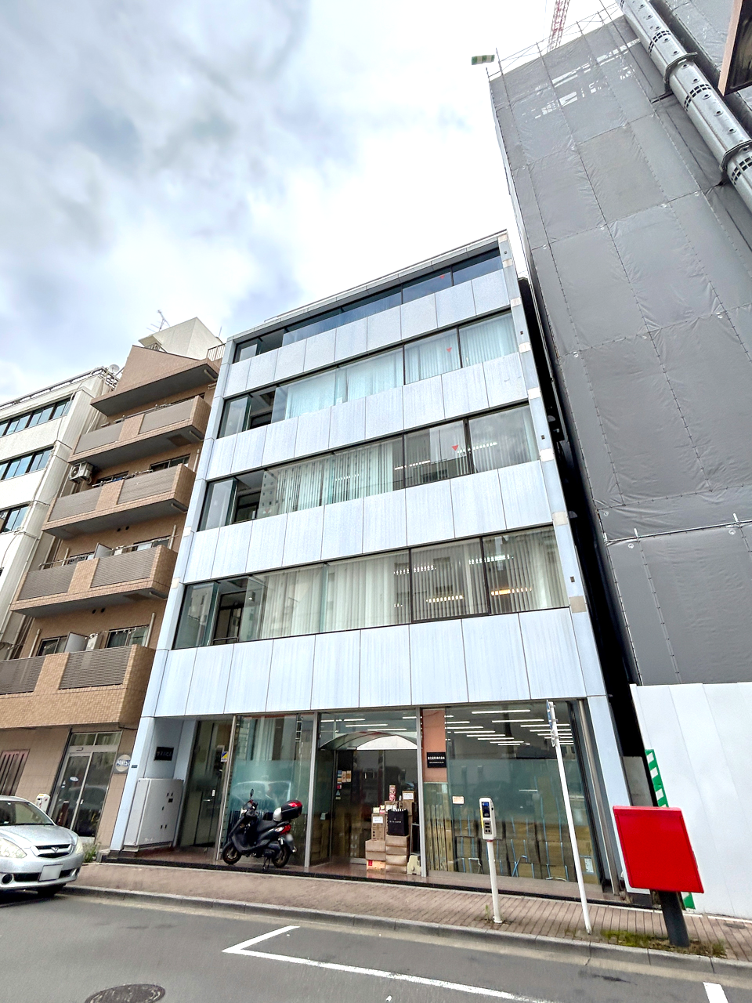
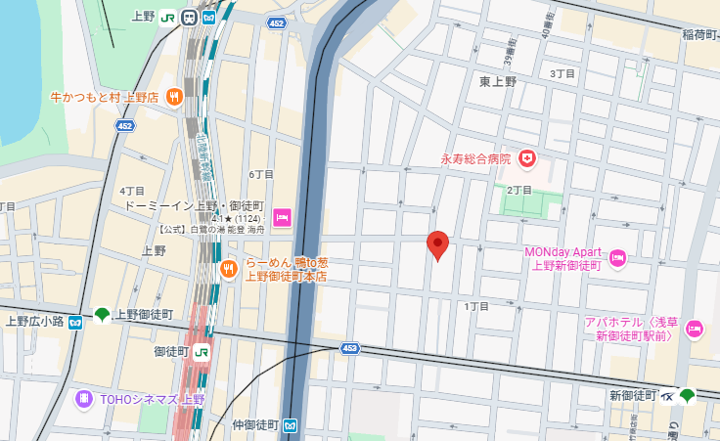
拠点概要（本社）
組織、拠点、設備等
本社は東京・上野の好立地（サスガビル4階）に所在する1拠点。企画・営業・管理の各機能を集約している。
本社
所在地 | 契約形態 | 延床面積 (㎡) | 月間賃料 (千円) | 敷金 (千円) | アクセス
東京都台東区東上野一丁目20番5号 サスガビル4階 | 賃借 | 115.7 | 436 | 1,264 | 仲御徒町駅徒歩4分、上野御徒町駅徒歩6分、 御徒町駅徒歩6分

Slide 31
保有設備一覧
組織、拠点、設備等
自社工場を持たないファブレス体制のため、保有設備は少額。有形固定資産は建物附属設備・車両運搬具・工具器具備品の合計は1,057千円。
（単位：千円）
№ | 科目 | 資産名 | 償却方法 | 取得年 | 取得月 | 耐用年数 | 取得原価 | 期末帳簿価額 | 備考
1 | 建物附属設備 | パーテション一式 | 定額法 | 2022年 | 1 | 15 | 965 | 701
2 | 車両運搬具 | レクサス RXHV | 定率法 | 2019年 | 10 | 2 | 5,364 | 0 | 要確認。（私用車の可能性あり）
3 | 車両運搬具 | FREED HYBRID FF | 定率法 | 2021年 | 1 | 6 | 2,765 | 265 | 要確認。（私用車の可能性あり）
4 | 工具器具備品 | サーバー Alrit5 | 定率法 | 2022年 | 1 | 5 | 872 | 91
5 | ソフトウェア | CAUL RX販売仕入在庫システム | 定額法 | 2024年 | 10 | 5 | 2,737 | 2,007
6 | ソフトウェア | 弥生会計24プロフェッショナル | 定額法 | 2024年 | 10 | 5 | 143 | 105
※ 自社工場を持たないファブレス体制のため、保有設備は少額。

Slide 32
財務情報詳細

Slide 33
貸借対照表
財務情報詳細
3期を通じて自己資本を着実に積み上げ、2026年1月期の純資産は333,536千円、自己資本比率60.6%。現預金・投資有価証券等の金融資産を潤沢に保有。
資産の部
科目 | 2024年1月期 | 2025年1月期 | 2026年1月期
【流動資産】 | 353,922 | 309,100 | 226,144
現金及び預金 | 260,204 | 241,196 | 193,226
売掛金 | 80,309 | 24,606 | 20,153
貸倒引当金 | △803 | △246 | △201
商品 | 1,377 | 23,574 | 205
証紙 | 49 | 9,771 | 24
前渡金 | 5,809 | 4,572 | 12,055
立替金 | 0 | 79 | 0
前払費用 | 621 | 806 | 640
未収入金 | 3,228 | 4,742 | 41
仮払税 | 3,127 | 0 | 0
【固定資産】 | 140,739 | 228,973 | 323,863
［有形固定資産］ | 1,932 | 1,479 | 1,057
建物附属設備 | 830 | 766 | 701
車両運搬具 | 798 | 531 | 265
工具器具備品 | 304 | 182 | 91
［無形固定資産］ | 0 | 2,688 | 2,112
ソフトウェア | 0 | 2,688 | 2,112
［投資その他資産］ | 138,808 | 224,806 | 320,694
投資有価証券 | 112,672 | 188,090 | 275,896
出資金 | 30 | 30 | 30
敷金 | 50 | 50 | 50
差入保証金 | 1,264 | 1,264 | 1,264
預託金 | 25 | 25 | 25
保険積立金 | 24,767 | 35,347 | 43,327
長期前払費用 | 0 | 0 | 103
資産合計 | 494,662 | 538,073 | 550,008
負債の部
科目 | 2024年1月期 | 2025年1月期 | 2026年1月期
【流動負債】 | 47,624 | 106,163 | 70,492
買掛金 | 42,759 | 51,251 | 9,645
未払金 | 3,912 | 5,447 | 3,947
未払法人税等 | 35 | 19,455 | 2,930
未払消費税等 | 0 | 0 | 12,018
預り金 | 918 | 154 | 125
仮受金 | 0 | 228 | 0
一年以内返済長期借入金 | 0 | 29,628 | 41,828
【固定負債】 | 191,690 | 136,004 | 145,980
長期借入金 | 191,690 | 136,004 | 145,980
負債合計 | 239,314 | 242,167 | 216,472
純資産の部
【資本金】 | 10,000 | 10,000 | 10,000
資本金 | 10,000 | 10,000 | 10,000
【資本剰余金】 | 0 | 0 | 0
【利益剰余金】 | 245,348 | 285,906 | 323,536
繰越利益剰余金 | 245,348 | 285,906 | 323,536
【自己株式】 | 0 | 0 | 0
純資産合計 | 255,348 | 295,906 | 333,536
負債・純資産合計 | 494,662 | 538,073 | 550,008

Slide 34
損益計算書
財務情報詳細
2025年1月期に売上・利益が大きく伸長。2026年1月期は売上422,475千円・営業利益58,514千円と高水準を維持し、営業利益率13.9%を確保している。
科目 | 2024年1月期 |  | 2025年1月期 |  | 2026年1月期
 | 帳簿価額 | 売上高比 | 帳簿価額 | 売上高比 | 帳簿価額 | 売上高比
売上高（国内） | 301,576 | 95.2% | 285,379 | 64.3% | 387,747 | 91.8%
輸出売上 | 15,180 | 4.8% | 158,489 | 35.7% | 34,727 | 8.2%
売上高 | 316,755 | 100.0% | 443,868 | 100.0% | 422,475 | 100.0%
期首商品棚卸高 | 3,024 | 1.0% | 1,426 | 0.3% | 33,345 | 7.9%
当期商品仕入高 | 172,657 | 54.5% | 237,258 | 53.5% | 225,575 | 53.4%
（製）支払手数料 | 26,574 | 8.4% | 50,723 | 11.4% | 21,094 | 5.0%
（製）サンプル | 6,307 | 2.0% | 2,328 | 0.5% | 2,831 | 0.7%
試作費 | 4,488 | 1.4% | 13,797 | 3.1% | 3,637 | 0.9%
（製）外注費 | 8,299 | 2.6% | 9,972 | 2.2% | 5,262 | 1.2%
他勘定振替高 | △6,723 | -2.1% | △17,217 | -3.9% | △19,845 | -4.7%
期末商品棚卸高 | △1,426 | -0.5% | △33,345 | -7.5% | △229 | -0.1%
売上原価 | 213,200 | 67.3% | 264,942 | 59.7% | 271,671 | 64.3%
売上総利益 | 103,555 | 32.7% | 178,926 | 40.3% | 150,803 | 35.7%
販売費及び一般管理費 | 97,396 | 30.7% | 100,736 | 22.7% | 92,289 | 21.8%
営業利益 | 6,159 | 1.9% | 78,191 | 17.6% | 58,514 | 13.9%
営業外収益 | 1,358 | 0.4% | 13,984 | 3.2% | 8,626 | 2.0%
受取利息 | 101 | 0.0% | 1,035 | 0.2% | 326 | 0.1%
受取配当金 | 712 | 0.2% | 7,152 | 1.6% | 7,556 | 1.8%
雑収入・その他 | 545 | 0.2% | 5,797 | 1.3% | 744 | 0.2%
営業外費用 | 852 | 0.3% | 2,246 | 0.5% | 2,197 | 0.5%
支払利息 | 852 | 0.3% | 1,717 | 0.4% | 2,197 | 0.5%
雑損失 | 0 |  | 530 | 0.1% | 0
経常利益 | 6,666 | 2.1% | 89,929 | 20.3% | 64,943 | 15.4%
特別利益 | 0 |  | 21,984 | 5.0% | 12,486 | 3.0%
投資有価証券売却益 | 0 |  | 21,984 | 5.0% | 12,486 | 3.0%
特別損失 | 11,676 | 3.7% | 50,658 | 11.4% | 25,991 | 6.2%
投資有価証券売却損等 | 0 | 0.0% | 27,861 | 6.3% | 566 | 0.1%
棚卸資産廃棄損 | 6,723 | 2.1% | 17,217 | 3.9% | 19,845 | 4.7%
特別保険料 | 4,953 | 1.6% | 5,580 | 1.3% | 5,580 | 1.3%
税引前当期純利益 | △5,011 | -1.6% | 61,255 | 13.8% | 51,439 | 12.2%
法人税等 | 160 | 0.1% | 20,697 | 4.7% | 13,809 | 3.3%
税引後当期純利益 | △5,170 | -1.6% | 40,558 | 9.1% | 37,630 | 8.9%

Slide 35
売上原価の内訳（製造委託中心）
財務情報詳細
自社工場を持たないため、売上原価の大半は当期商品仕入高（製造委託分）で構成。製造委託に付随する支払手数料・外注費・試作費等を含む。
Comment
科目 | 2024年1月期 | 2025年1月期 | 2026年1月期
期首商品棚卸高 | 3,024 | 1,426 | 33,345
当期商品仕入高 | 172,657 | 237,258 | 225,575
（製）支払手数料 | 26,574 | 50,723 | 21,094
（製）サンプル費 | 6,307 | 2,328 | 2,831
試作費 | 4,488 | 13,797 | 3,637
（製）外注費 | 8,299 | 9,972 | 5,262
仕入値引高 | 0 | 0 | 0
他勘定振替高 | △6,723 | △17,217 | △19,845
期末商品棚卸高 | △1,426 | △33,345 | △229
売上原価 | 213,200 | 264,942 | 271,671
・製造委託中心のため、材料費・労務費等の
製造原価科目は発生せず、仕入・製造委託
関連費用で構成
・棚卸資産の増減（他勘定振替・廃棄損）が
期により変動

Slide 36
販売費及び一般管理費
財務情報詳細
販管費の中心は人件費（役員報酬・給料・賞与・法定福利等）。少数精鋭体制により総額を抑制しつつ、2026年1月期は92,289千円で推移。
・人件費（役員報酬・給料・賞与・法定福利
等）が最大費目。少数精鋭で人件費を抑制
・荷造運賃、地代家賃（年約5,500千円）等が
主な固定費
・役員賞与20,000千円等は正常収益力算定上
の調整候補
 |  |  |  |  |  | (単位：千円)
科目 | 2024年1月期 |  | 2025年1月期 |  | 2026年1月期
 | 帳簿価額 | 売上高比 | 帳簿価額 | 売上高比 | 帳簿価額 | 売上高比
役員報酬 | 1,104 | 0.3% | 1,104 | 0.2% | 4,094 | 1.0%
役員賞与 | 18,000 | 5.7% | 20,000 | 4.5% | 20,000 | 4.7%
給料手当 | 33,649 | 10.6% | 29,811 | 6.7% | 27,939 | 6.6%
雑給 | 2,539 | 0.8% | 6,545 | 1.5% | 299 | 0.1%
賞与 | 4,065 | 1.3% |  | 0.0% | 6,079 | 1.4%
法定福利費 | 6,407 | 2.0% | 6,395 | 1.4% | 6,367 | 1.5%
福利厚生費 | 1,932 | 0.6% | 422 | 0.1% | 706 | 0.2%
採用教育費 | 280 | 0.1% | 1,480 | 0.3% |  | 0.0%
荷造運賃 | 9,236 | 2.9% | 13,487 | 3.0% | 7,105 | 1.7%
広告宣伝費 | 152 | 0.0% | 143 | 0.0% | 841 | 0.2%
接待交際費 | 1,440 | 0.5% | 1,738 | 0.4% | 2,336 | 0.6%
会議費 | 212 | 0.1% | 215 | 0.0% | 284 | 0.1%
旅費交通費 | 646 | 0.2% | 2,130 | 0.5% | 1,019 | 0.2%
通信費 | 1,416 | 0.4% | 1,506 | 0.3% | 1,507 | 0.4%
販売促進費 | 65 | 0.0% |  | 0.0% |  | 0.0%
事務用消耗品費 | 1,146 | 0.4% | 1,701 | 0.4% | 1,195 | 0.3%
修繕費 | 45 | 0.0% | 190 | 0.0% |  | 0.0%
水道光熱費 | 394 | 0.1% | 403 | 0.1% | 413 | 0.1%
諸会費 | 57 | 0.0% | 36 | 0.0% | 48 | 0.0%
支払手数料 | 3,168 | 1.0% | 3,674 | 0.8% | 1,179 | 0.3%
車両費 | 650 | 0.2% | 479 | 0.1% | 717 | 0.2%
地代家賃 | 5,430 | 1.7% | 5,430 | 1.2% | 5,501 | 1.3%
リース料 | 131 | 0.0% | 161 | 0.0% | 148 | 0.0%
保険料 | 710 | 0.2% | 1,090 | 0.2% | 735 | 0.2%
租税公課 | 235 | 0.1% | 175 | 0.0% | 269 | 0.1%
支払報酬料 | 755 | 0.2% | 755 | 0.2% | 762 | 0.2%
寄付金 | 50 | 0.0% | 200 | 0.0% | 50 | 0.0%
研究開発費 | 175 | 0.1% | 575 | 0.1% | 170 | 0.0%
減価償却費 | 881 | 0.3% | 645 | 0.1% | 1,183 | 0.3%
貸倒引当金繰入額 | 803 | 0.3% | 246 | 0.1% | 201 | 0.0%
通勤 | 1,623 | 0.5% |  | 0.0% | 1,143 | 0.3%
販売費および一般管理費合計 | 97,396 | 30.7% | 100,736 | 22.7% | 92,289 | 21.8%

Slide 37
Appendix

Slide 38
沿革
Appendix
2014年の設立以来、大手IPホルダーとの取引拡大と海外製造ネットワークの構築により事業を成長。
年月 | 内容
2014年2月 | 株式会社カナリア設立（東京都台東区）。アニメ・ゲームIPを活用したキャラクターグッズの企画・製造・販売を開始
設立以降 | 大手IPホルダーとの商品化取引を拡大、中国等の海外製造委託ネットワークを構築
設立以降 | 自社オリジナルくじ商品「スターくじ」「あたりツキ！」シリーズを展開
2025年4月 | 取締役 野口 文枝・野口 聰江が就任（現経営体制）
※ 詳細な沿革はオーナー様へのヒアリングを行い、補完予定です。

Slide 39
代表者経歴
Appendix
創業者である代表取締役 野口 紘氏が、設立以来一貫して経営を主導。
項目 | 内容
氏名 | 野口 紘
役職 | 代表取締役
設立 | 2014年2月
学歴 | ヒアリング予定
主な職歴 | ヒアリング予定
＜経歴＞
・2014年2月に株式会社カナリアを設立し、代表取締役として経営を主導。
・アニメ・ゲームIP業界における企画・製造・販売の知見を有し、大手IPホルダーとの取引関係を構築。
・国内外の製造委託・販売ネットワークを整備し、少数精鋭かつ高収益な事業体制を確立。
※ 詳細な経歴（前職・実績等）はオーナー様へのヒアリングを行い、補完予定です。

Slide 40
報酬体系
Appendix
時価総資産(営業権含む)を基準とした報酬体系であり、独占交渉権獲得の段階まで費用は発生しません
成功報酬^{※2}の算定方法
料金体系｜成功報酬型
1. M＆A（株式・事業譲渡）の場合
(消費税別)
着手金
譲渡企業の時価総資産額 （営業権を含む） | 手数料率
2億円以下の部分 | 2,000万円
2億円超 5億円以下の部分 | 5％
5億円超 10億円以下の部分 | 4％
10億円超 50億円以下の部分 | 3％
50億円超 100億円以下の部分 | 2％
100億円超の部分 | 1％
情報提供料
無料
リテイナーフィー
成功報酬の最低額は1,500万円を設定しております。
中間報酬^{※1}の算定方法
2. 合併・会社分割・業務提携などの場合
形態、規模に応じてお見積り
成功報酬の10％
（但し最低額は300万円とします）
※2 以下の項目については上記報酬には含まれておりません。
・買収監査、特殊な市場調査や技術評価、経営計画作成のための費用
・登記費用および公認会計士、税理士、弁護士、不動産鑑定士等の専門家費用の実費
・譲渡企業の海外事業所等訪問時の通訳費、当社および貴社関係者の交通費、宿泊費、日当
以下の場合、上記の各種報酬について別途ご相談いたします。
・譲渡企業が関係会社を保有する場合や事業所を複数持つ場合
・譲渡企業が海外に関係会社・事業所・工場を保有する場合
※1 中間報酬は成約した場合、成功報酬に含め、充当いたします。

Slide 41

企業価値の最大化を通じて、経済に正しい循環を。

